Slide 1







FAZER É QUESTIONAR
Programa Avançado de Inovação Social
DEMOCRACIA, PARTICIPAÇÃO E DESENVOLVIMENTO COMUNITÁRIO
lisboa, outubro 2013
Notes:
Considering some questions posed by the organization programe paper,
And looking trough this particular living experience I’ve breefly shared with you,
I end my presentation putting a more provocative, rather than conscious, basic question - that is ‘where is the crisis located?

Slide 2






‘VALORES NUCLEARES’
(PRINCÍPIOS QUE ORIENTAM A PRÁTICA)
LONGO PRAZO
PARTICIPAÇÃO
EMPOWERMENT
ABORDAGEM MULTIDIMENSIONAL
E ARTICULADA
SUSTENTABILIDADE
MONITORIZAÇÃO & AVALIAÇÃO

Slide 3
‘MATEMÁTICA SOCIAL’
(PRINCÍPIOS ORIENTADORES EM RELAÇÃO)
M
O
N
I
T
O
R
I
Z
A
Ç
Ã
O
PARTICIPAÇÃO
EMPOWERMENT
A
V
A
L
I
A
Ç
Ã
O
ABORDAGEM MULTIDIMENSIONAL E ARTICULADA
MUDANÇA
LONGO
PRAZO

=
INOVAÇÃO
SUSTENTABILIDADE

Slide 4
OS PRINCÍPIOS ORIENTADORES APLICADOS
PROMOÇÃO (LOCAL)
DE AÇÕES CÍVICAS
LONGO PRAZO
PARTICIPAÇÃO
SUSTENTABILIDADE
GESTÃO PARTILHADA
(MONITORIZAÇÃO & AVALIAÇÃO)
DEMOCRACIA PARTICIPATIVA
DIAGNÓSTICO PARTICIPADO
NETWORKING
GOVERNANÇA
RECURSOS
(INTERNOS, LOCAIS, EXTERNOS)
COMPROMISSO COM AS SOLUÇÕES PROPOSTAS
DELIBERAÇÃO
EMPOWERMENT
ABORDAGEM MULTISETORIAL E ARTICULADA

Slide 5
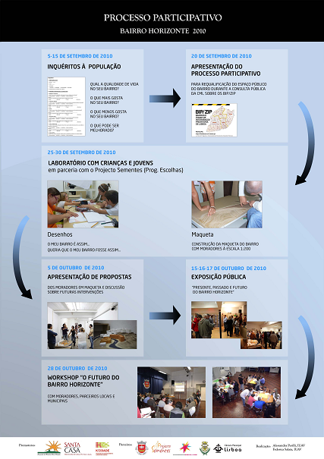
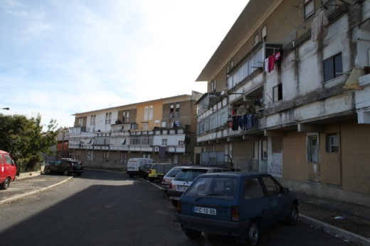
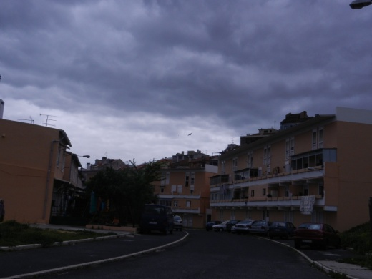
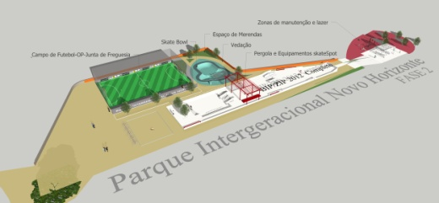
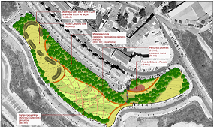
EXEMPLOS PRÁTICOS:
DO DIAGNÓSTICO À AÇÃO

Slide 6
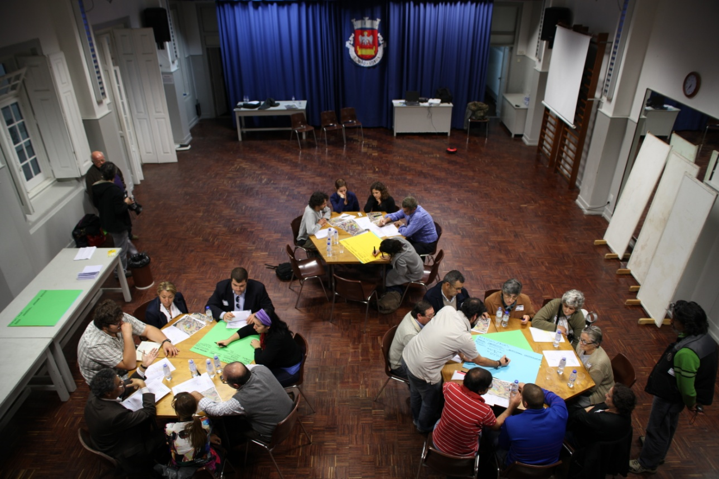
EXEMPLOS PRÁTICOS:
PROJETOS DE INOVAÇÃO COMUNITÁRIA
CANDIDATURA DE GRUPOS FORMAIS/INFORMAIS A PEQUENOS FINANCIAMENTOS
  - NORMAS, REGULAMENTO, FORMULÁRIOS
  - JÚRI COMPOSTO POR TÉCNICOS DAS INSTITUIÇÕES LOCAIS
    - RECEÇÃO, LEITURA & ANÁLISE DE CANDIDATURAS
    - REUNIÃO DE DEVOLUÇÃO DOS RESULTADOS AOS CANDIDATOS
DESENVOLVIMENTO DOS PROJETOS
  - COMITÉ DE SUPERVISÃO/ACOMPANHAMENTO OU DE GOVERNANÇA
    PROMOÇÃO DE RELAÇÕES DE PROXIMIDADE

Slide 7
FAZER É QUESTIONAR
DÚVIDAS APLICADAS
‘COMO/QUEM PODE’ SUSTENTAR AÇÕES CÍVICAS DE DESENVOLVIMENTO LOCAL?
COMO MANTER PROCESSOS DELIBERATIVOS EM PEQUENAS COMUNIDADES URBANAS?
COMO DAR ‘ESCALA’ A INSTRUMENTOS DE DELIBERAÇÃO POLÍTICA?
E QUANDO A SOCIEDADE CIVIL FAZ POUCO USO , OU POUCO EXERCÍCIO DOS MECANISMOS QUE A DEMOCRACIA REPRESENTATIVA DISPONIBILIZA (E.G., PARTICIPAÇÃO EM ASSEMBLEIAS MUNICIPAIS OU DE FREGUESIA OU EM FORUMS PÚBLICOS LOCAIS...)?
PORQUE NÃO CONSIDERAMOS MAIS SERIAMENTE AS ‘RELAÇÕES DE PROXIMIDADE’ ENTRE DECISORES LOCAIS (REPRESENTANTES) E AS (SUAS) COMUNIDADES (REPRESENTADOS)?
QUE SOLUÇÕES ENCONTRAR PARA O AUTO-FINANCIAMENTO DAS ORGANIZAÇÕES DA SOCIEDADE CIVIL?
Notes:
Considering some questions posed by the organization programe paper,
And looking trough this particular living experience I’ve breefly shared with you,
I end my presentation putting a more provocative, rather than conscious, basic question - that is ‘where is the crisis located?

Slide 8
FAZER É QUESTIONAR
Programa Avançado de Inovação Social
DEMOCRACIA, PARTICIPAÇÃO E DESENVOLVIMENTO COMUNITÁRIO
OBRIGADO!
Notes:
Considering some questions posed by the organization programe paper,
And looking trough this particular living experience I’ve breefly shared with you,
I end my presentation putting a more provocative, rather than conscious, basic question - that is ‘where is the crisis located?

